Slide 1


CURSO DE PROCESAMIENTO DIGITAL DE IMÁGENES
IV Congreso de Ciencia y Tecnología
Por M. En R. Karen Flores, M. En TA. Sandra de la Fuente, e Ing. Ángel Hernández.
13 de Octubre de 2018

Slide 2
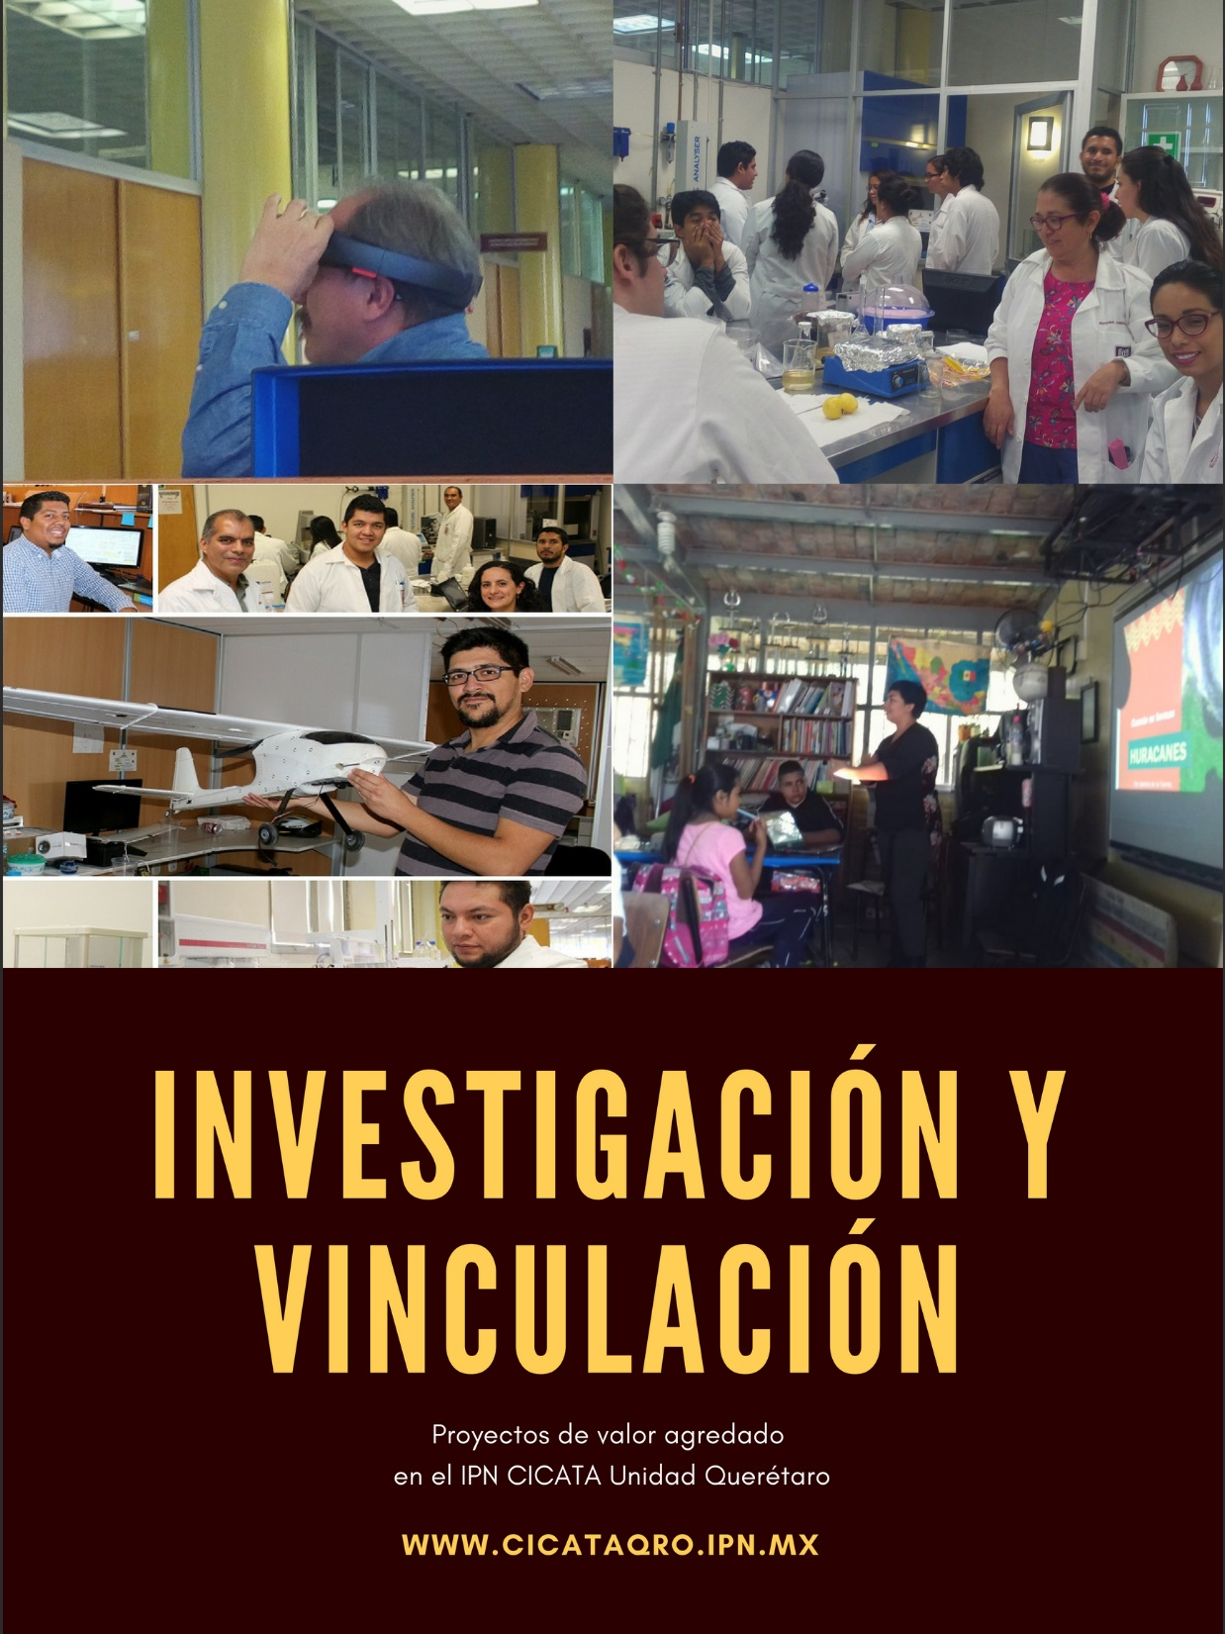
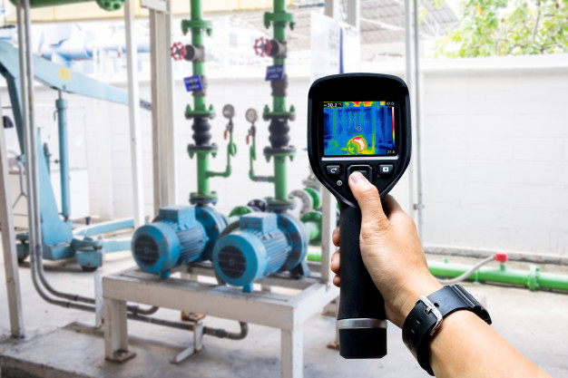
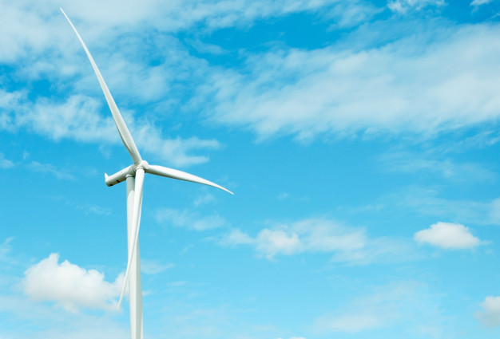
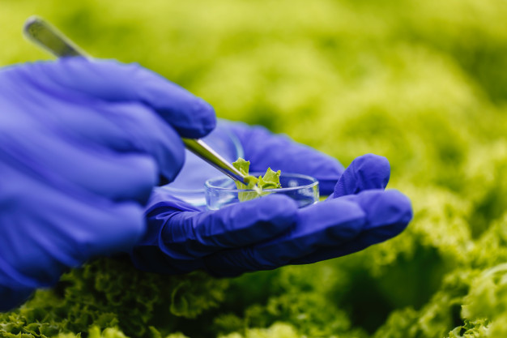
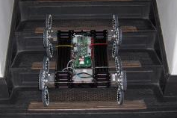
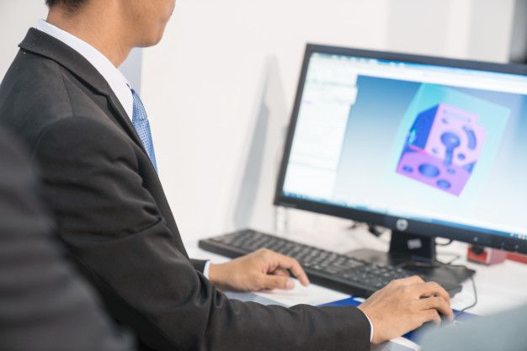
ANÁLISIS DE IMÁGENES
ENERGÍAS ALTERNATIVAS
BIOTECNOLOGÍA
MECATRÓNICA
LÍNEAS DE INVESTIGACIÓN
PROCESAMIENTO DE MATERIALES Y MANUFACTURA

Slide 3
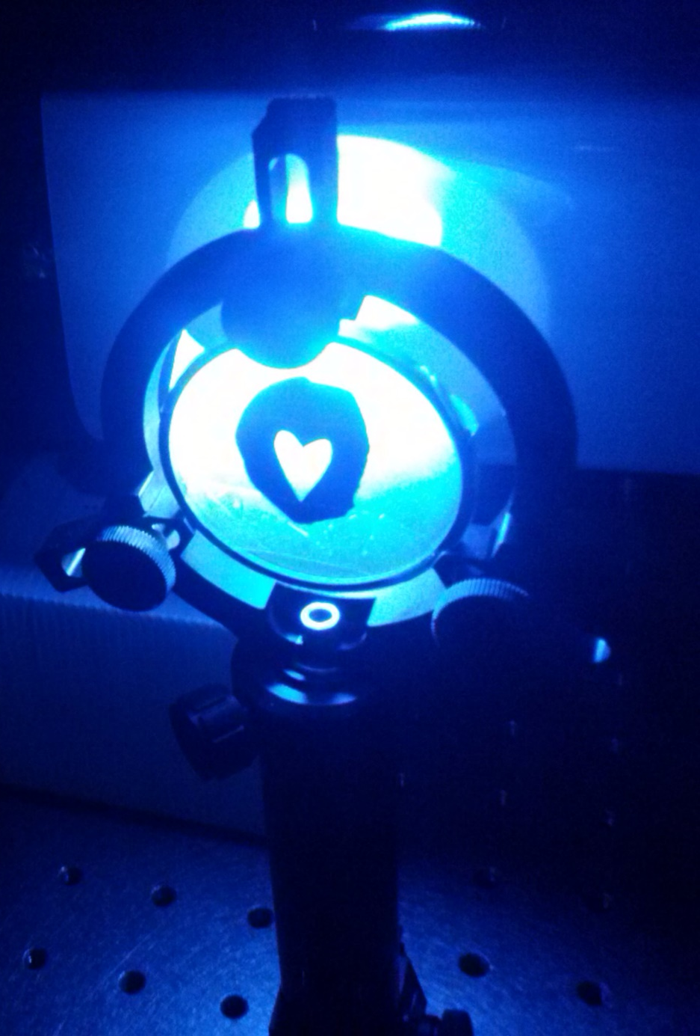
CONTENIDO
Introducción
Sistemas ópticos
Calibración de cámara
Introducción a las imágenes digitales
Procesamiento digital de imágenes
Curso de Procesamiento Digital de Imágenes
13 de Octubre de 2018

Slide 4
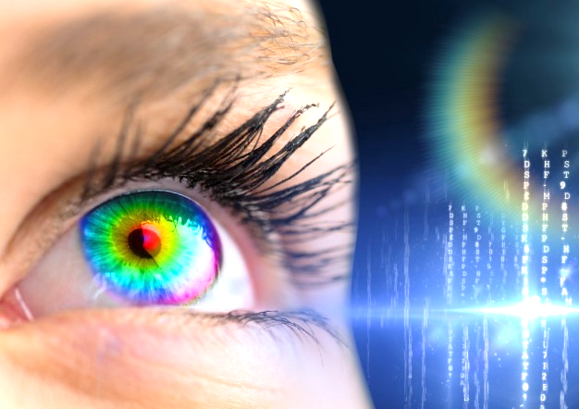

Slide 5


Slide 6
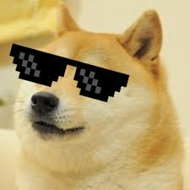

Slide 7

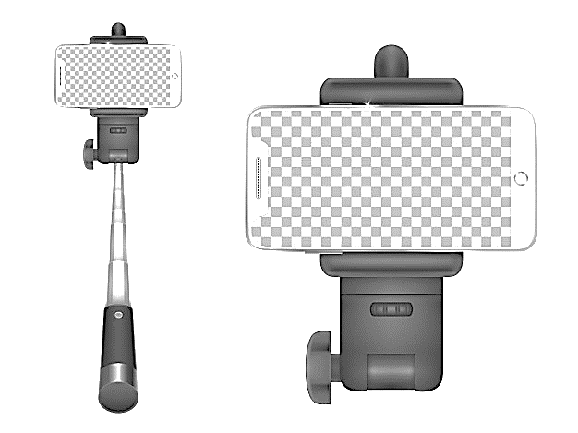

Slide 8
Para la formación de una imagen se necesita:
Objeto
Fuente de luz
Plano
Objeto del cual se generará la imagen.
Para iluminar la superficie del objeto en el medio.
Plano de proyección de la imagen.
Curso de Procesamiento Digital de Imágenes
13 de Octubre de 2018

Slide 9
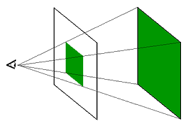

Luz
Observador
Plano
Objeto
Curso de Procesamiento Digital de Imágenes
13 de Octubre de 2018

Slide 10
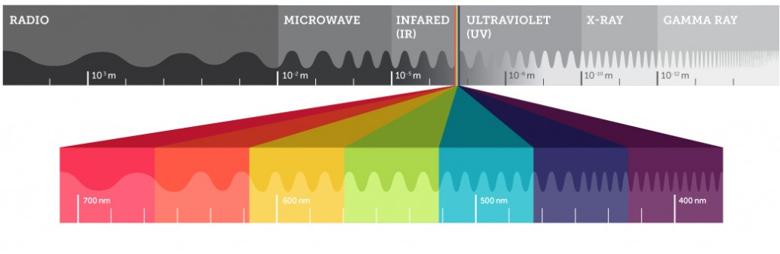

FUENTE DE LUZ
$$λ$$
Curso de Procesamiento Digital de Imágenes
13 de Octubre de 2018

Slide 11
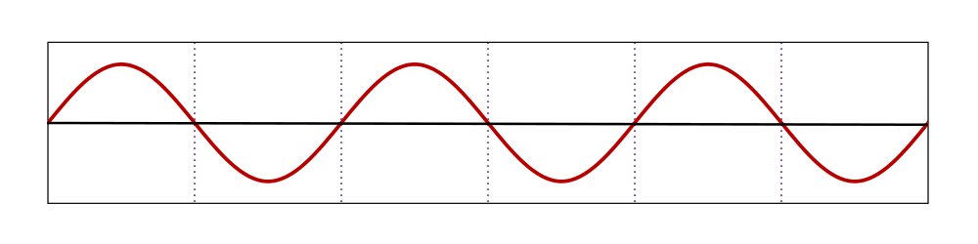
Componentes de una Señal
Amplitud (nm)
Curso de Procesamiento Digital de Imágenes
13 de Octubre de 2018

Slide 12
Componentes de una Señal
Frecuencia (Hz)
Ciclos por segundo
Curso de Procesamiento Digital de Imágenes
13 de Octubre de 2018

Slide 13
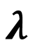
Componentes de una Señal
Longitud de onda (nm)
Distancia en un ciclo
$$λ$$
Curso de Procesamiento Digital de Imágenes
13 de Octubre de 2018

Slide 14
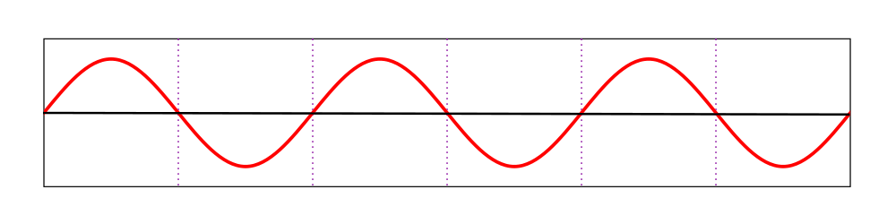
Componentes de una Señal
Fase (º)
Curso de Procesamiento Digital de Imágenes
13 de Octubre de 2018

Slide 15
PLANO
Curso de Procesamiento Digital de Imágenes
13 de Octubre de 2018

Slide 16
Luz
Observador
Plano
Objeto
Curso de Procesamiento Digital de Imágenes
13 de Octubre de 2018

Slide 17
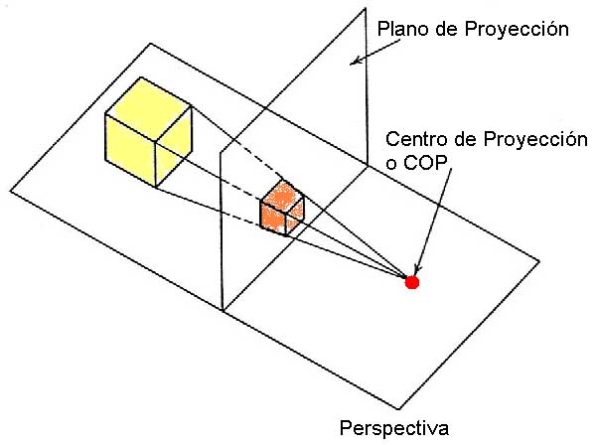
PROYECCIÓN
PERSPECTIVA
Curso de Procesamiento Digital de Imágenes
13 de Octubre de 2018

Slide 18
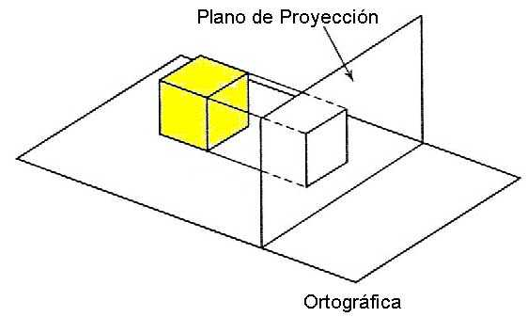
PROYECCIÓN
ORTOGRÁFICA
Curso de Procesamiento Digital de Imágenes
13 de Octubre de 2018

Slide 19
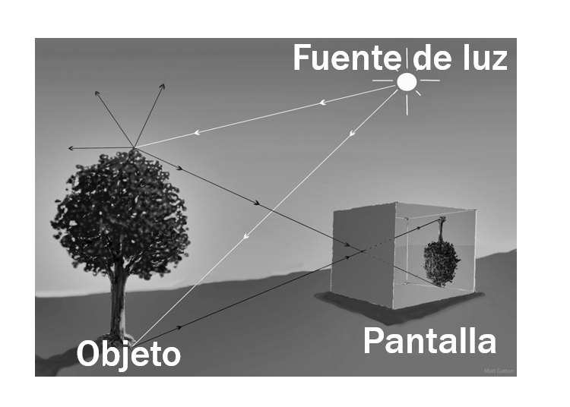
EJEMPLO 1
CÁMARA OSCURA
¿Qué es una cámara oscura?
En una habitación oscura con un pin hole en la pared, se proyecta una imagen del mundo en la pared opuesta. Los avances tecnológicos han permitido convertir una cámara oscura de una habitación a un instrumento portable.
Curso de Procesamiento Digital de Imágenes
13 de Octubre de 2018

Slide 20
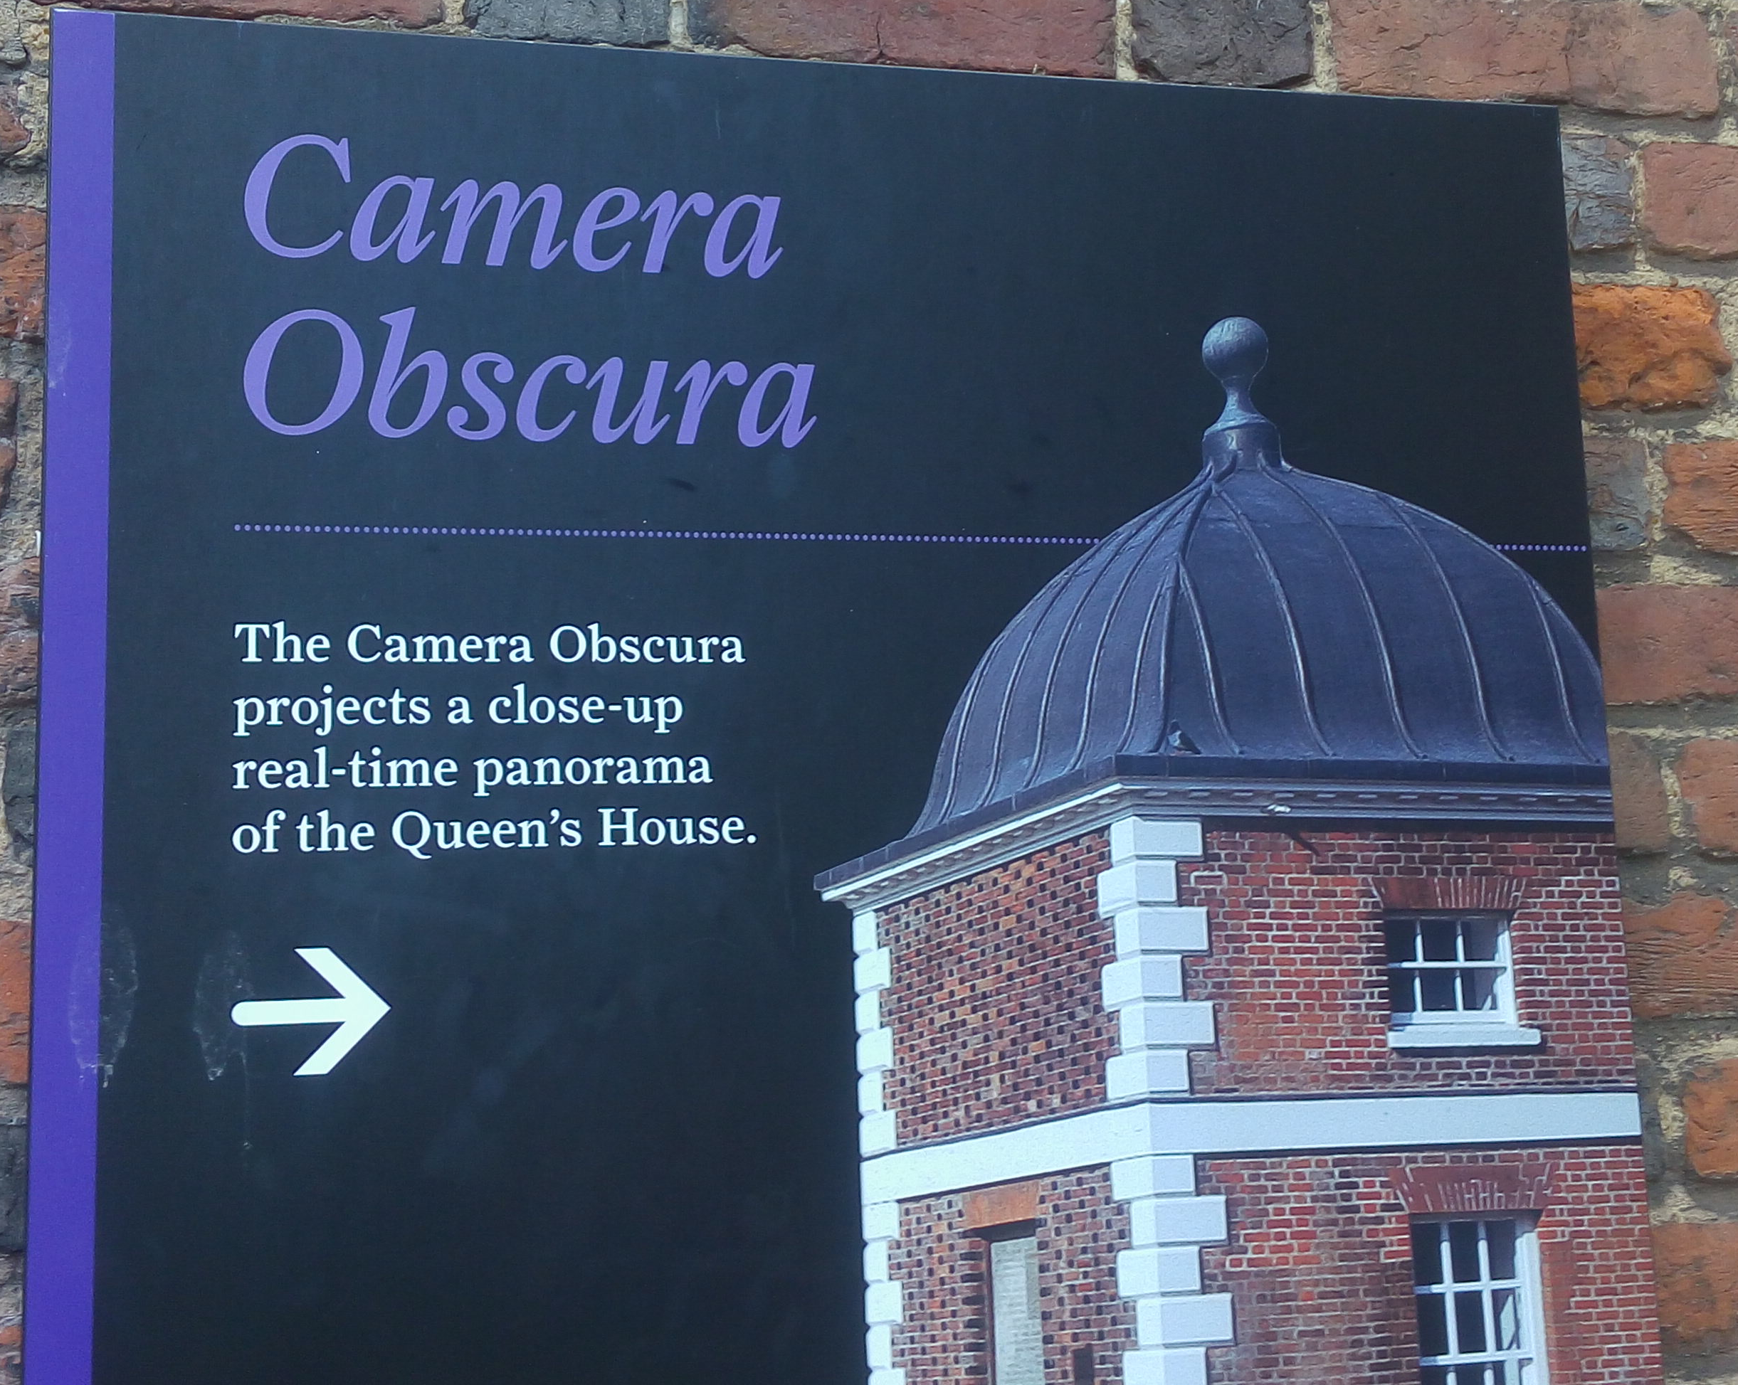
John Flamsteed, el primer Astrónomo Real, observó el sol utilizando una cámara oscura que proyecta la imagen en una pantalla. En esta habitación usted puede utilizar esta cámara oscura para ver la casa de la Reyna (the Queen's House) en Greenwich, UK y el río Támesis.
Curso de Procesamiento Digital de Imágenes
13 de Octubre de 2018

Slide 21
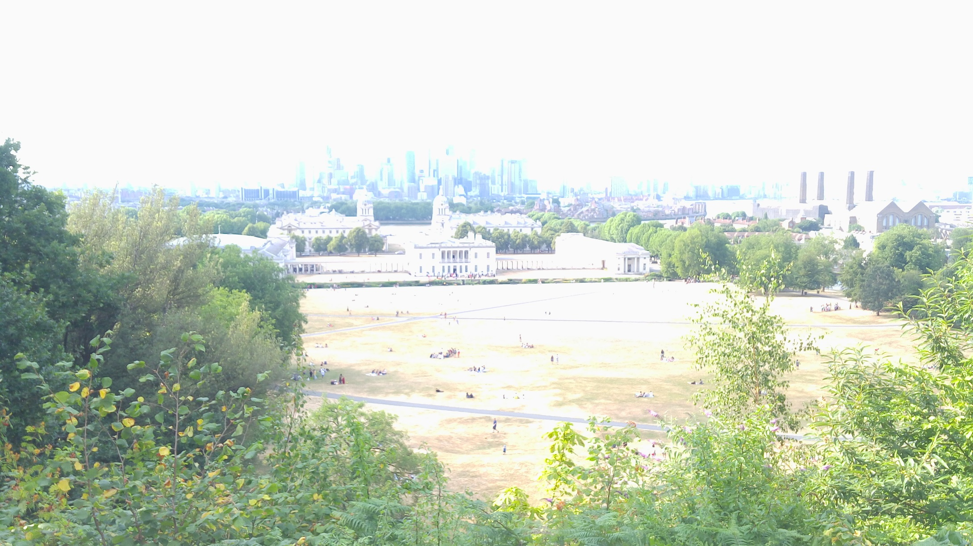
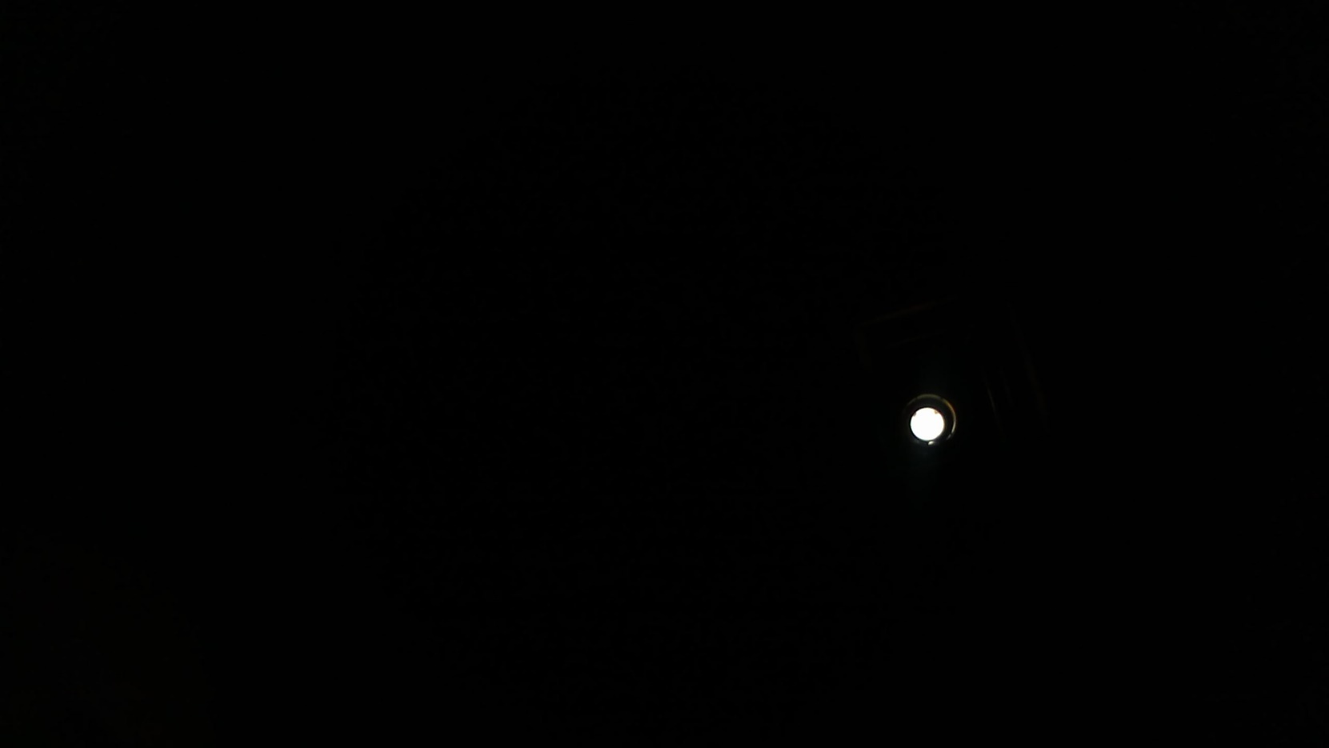
PIN HOLE
PANTALLA
Curso de Procesamiento Digital de Imágenes
13 de Octubre de 2018

Slide 22
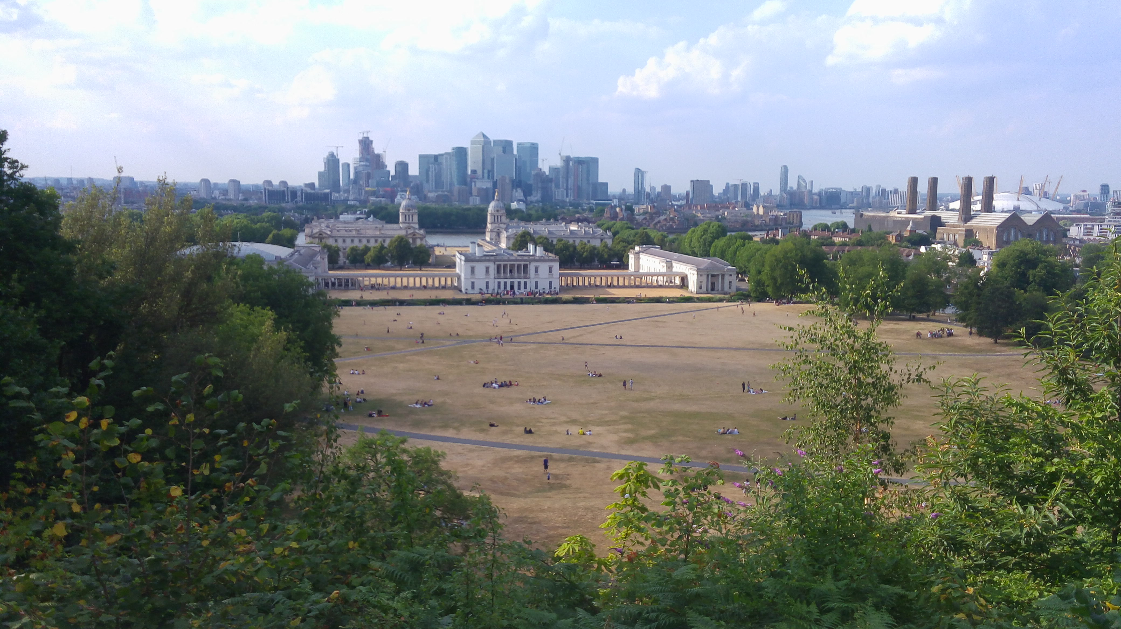
IMAGEN DEL MUNDO

Slide 23
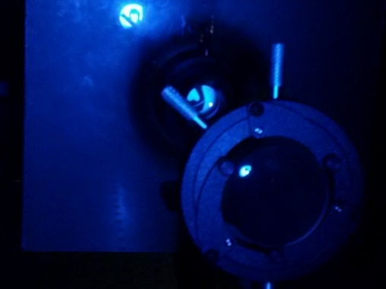
EJEMPLO 2
ARREGLO DE LENTES
Óptica geométrica paraxial
Se asume que todos los rayos de luz pasan a través de los lentes y la normal a las superficies refractivas y esféricas de los lentes es pequeña. También se asume que los lentes son rotacionalmente simétricos con respecto al eje óptico.
Curso de Procesamiento Digital de Imágenes
13 de Octubre de 2018

Slide 24
CONTENIDO
Introducción
Sistemas ópticos
Calibración de cámara
Introducción a las imágenes digitales
Procesamiento digital de imágenes
Curso de Procesamiento Digital de Imágenes
13 de Octubre de 2018

Slide 25
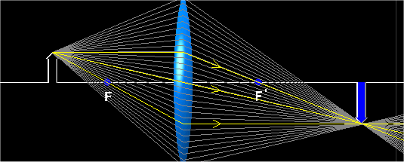
LENTES
Una lente concentra los rayos de luz provenientes de los objetos a visualizar, en un plano donde se formará su imagen para ser capturada por un sensor.
Curso de Procesamiento Digital de Imágenes
13 de Octubre de 2018

Slide 26
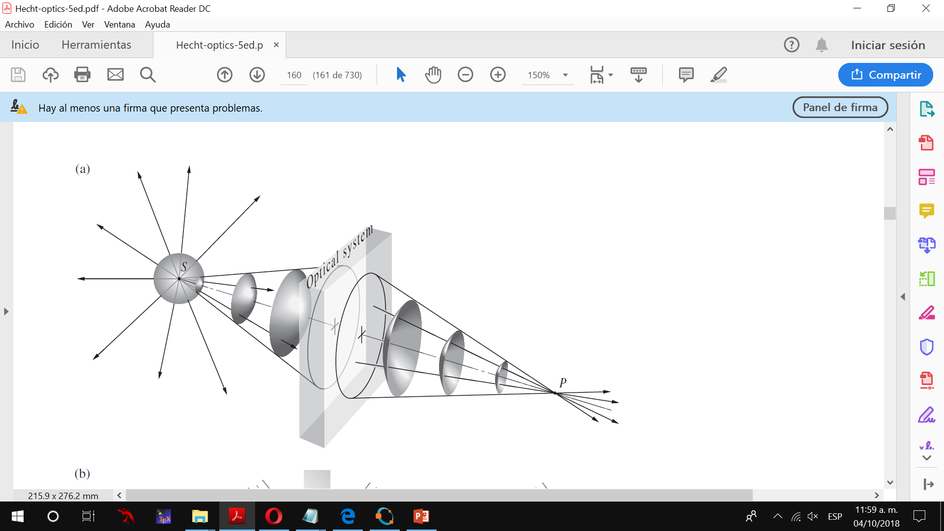
En el punto de la imagen S refleja rayos de luz que se transmiten en forma de onda a través de una lente convergiendo en el punto P.
Curso de Procesamiento Digital de Imágenes
13 de Octubre de 2018

Slide 27
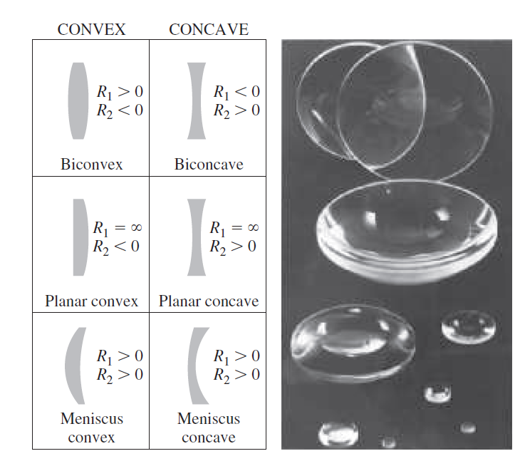
CLASES DE LENTES
LENTES SIMPLES
Distancias focales variables
Curso de Procesamiento Digital de Imágenes
13 de Octubre de 2018

Slide 28
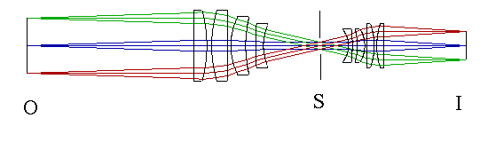
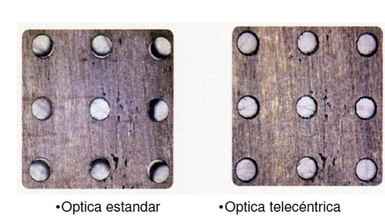
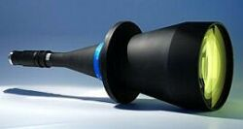
CLASES DE LENTES
LENTES TELECÉNTRICAS
Distancias focales de 55 mm
Utilidad: Tienen una amplificación constante en todo el campo de visión de la lente
2do. Curso de actualidades científicas y tecnológicas de la medicina regenerativa
11 de Octubre de 2018

Slide 29
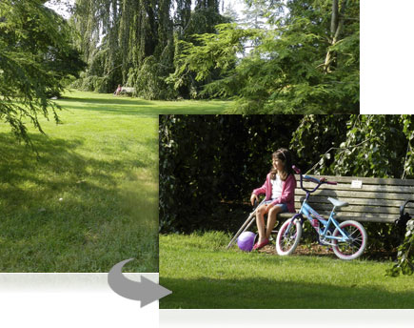
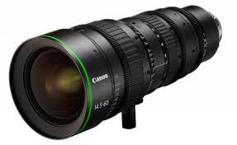
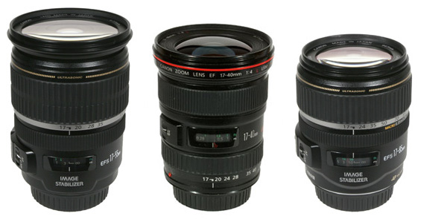
CLASES DE LENTES
LENTE ZOOM
Distancias focales de 13 a 130 mm
Utilidad: Enfocar objetos a gran distancia.
2do. Curso de actualidades científicas y tecnológicas de la medicina regenerativa
11 de Octubre de 2018

Slide 30
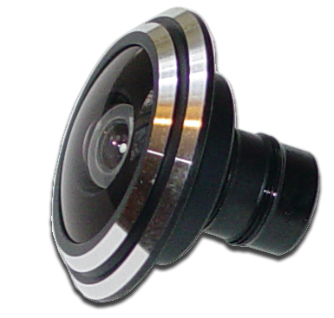
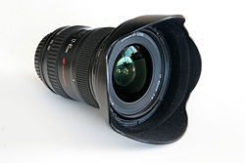
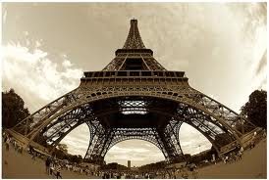
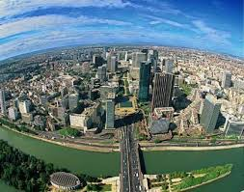
CLASES DE LENTES
LENTES GRAN ANGULAR
Distancias focales entre 18 y 35 mm
Utilidad: Tienen un ángulo de visión entre 60 y 180 grados se usa para vistas panorámicas.
2do. Curso de actualidades científicas y tecnológicas de la medicina regenerativa
11 de Octubre de 2018

Slide 31
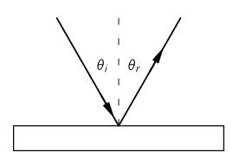
REFLEXIÓN
Cuando un haz de luz golpea un espejo, este rebota en forma de un nuevo haz de luz.
Curso de Procesamiento Digital de Imágenes
13 de Octubre de 2018

Slide 32
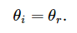
REFLEXIÓN
¿Cuál es la relación entre los dos ángulos involucrados?
http://www.feynmanlectures.caltech.edu/I_26.html
Curso de Procesamiento Digital de Imágenes
13 de Octubre de 2018

Slide 33
REFRACCIÓN
Cuando un haz de luz atraviesa dos medios de distintas densidades, con un ángulo de incidencia diferente a la normal de la superficie del medio 2, existirá un ángulo de desviación en el haz propagado en el medio 2.
http://www.feynmanlectures.caltech.edu/I_26.html
Curso de Procesamiento Digital de Imágenes
13 de Octubre de 2018

Slide 34
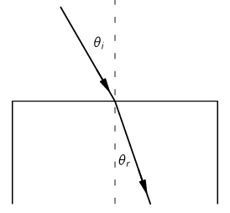
REFRACCIÓN
El experimento de Claudio Ptolomeo (140 A.C.) dió lugar a la Ley de Snell (1621).
El índice de refracción siempre es mayor que 1.
http://www.feynmanlectures.caltech.edu/I_26.html
Curso de Procesamiento Digital de Imágenes
13 de Octubre de 2018

Slide 35
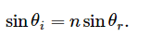
REFRACCIÓN
¿Cuál es la relación entre los dos ángulos involucrados?
Curso de Procesamiento Digital de Imágenes
http://www.feynmanlectures.caltech.edu/I_26.html
13 de Octubre de 2018

Slide 36
PRINCIPIO DE FERMAT
“Fuera de cualquier camino que pueda tomar un haz de luz para viajar de un punto a otro, tomará el camino que requiera menor tiempo.”
Curso de Procesamiento Digital de Imágenes
13 de Octubre de 2018

Slide 37
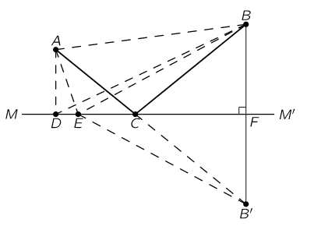
PRINCIPIO DE FERMAT
Considerando los puntos A y B, y el espejo plano MM’
¿Cuál es la trayectoria más corta de A a B?
Curso de Procesamiento Digital de Imágenes
13 de Octubre de 2018

Slide 38
Si existiera una Fuente de luz en el punto B y se dirigiera al espejo, la luz que va del punto A al B viaja en en la misma dirección que si fuera del punto A a B’.
Curso de Procesamiento Digital de Imágenes
13 de Octubre de 2018

Slide 39
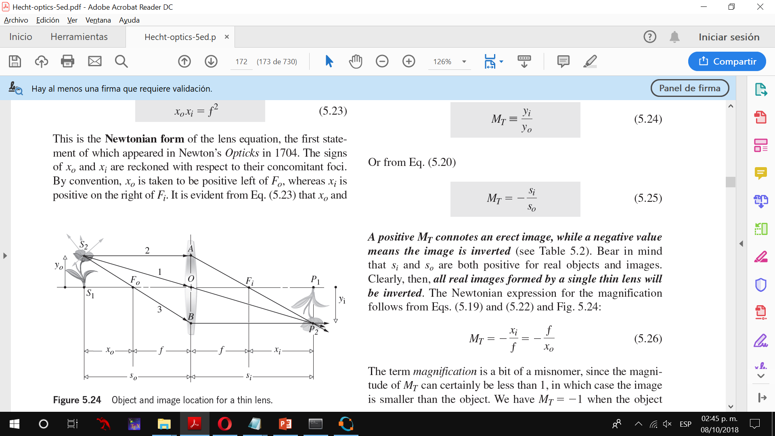
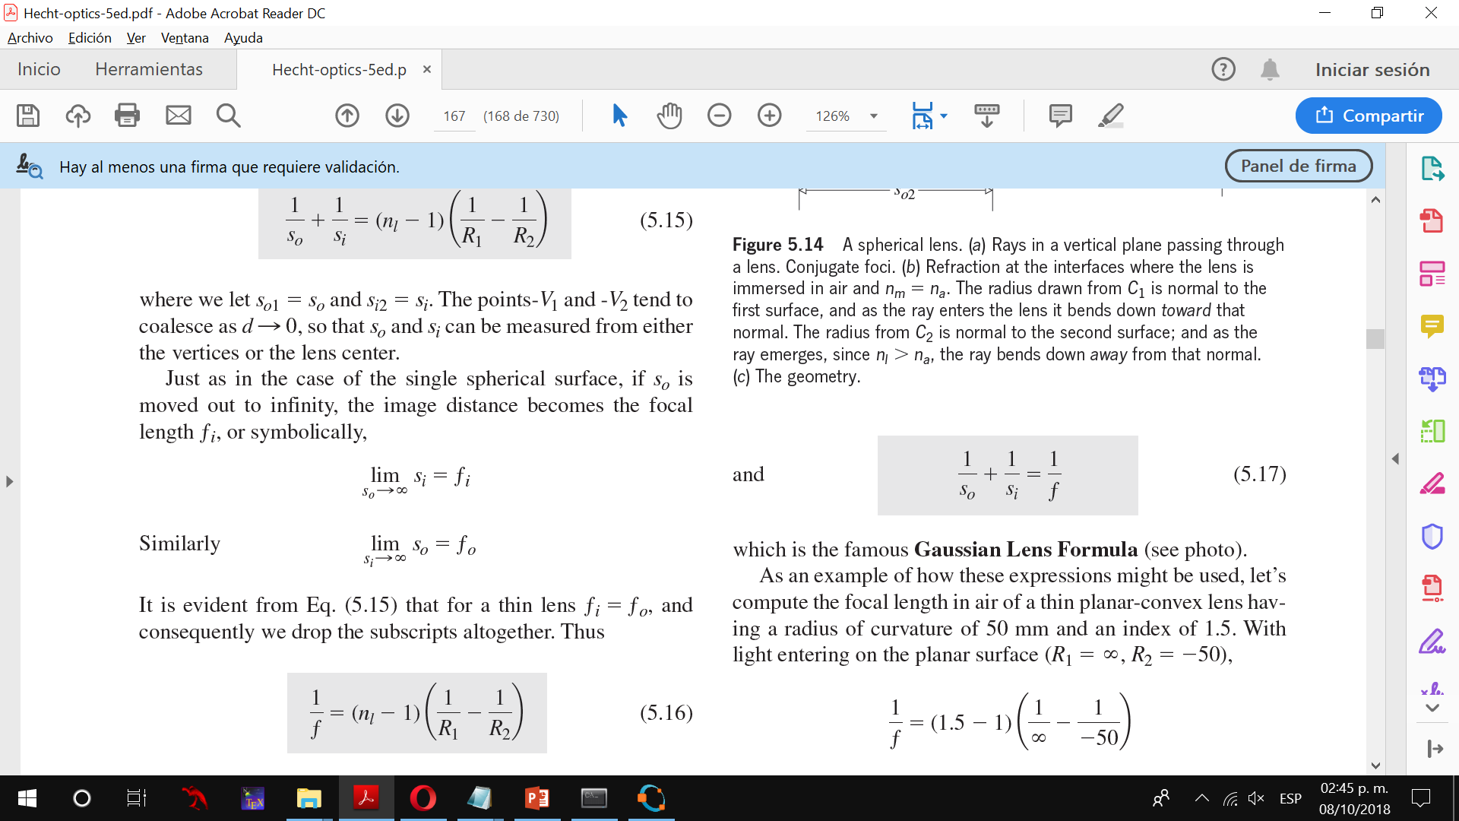
Ejercicios
Partiendo de la formula Gaussiana de lentes, estima a que distancia de la lente se formará la imagen.
Curso de Procesamiento Digital de Imágenes
13 de Octubre de 2018
Notes:
corregir

Slide 40
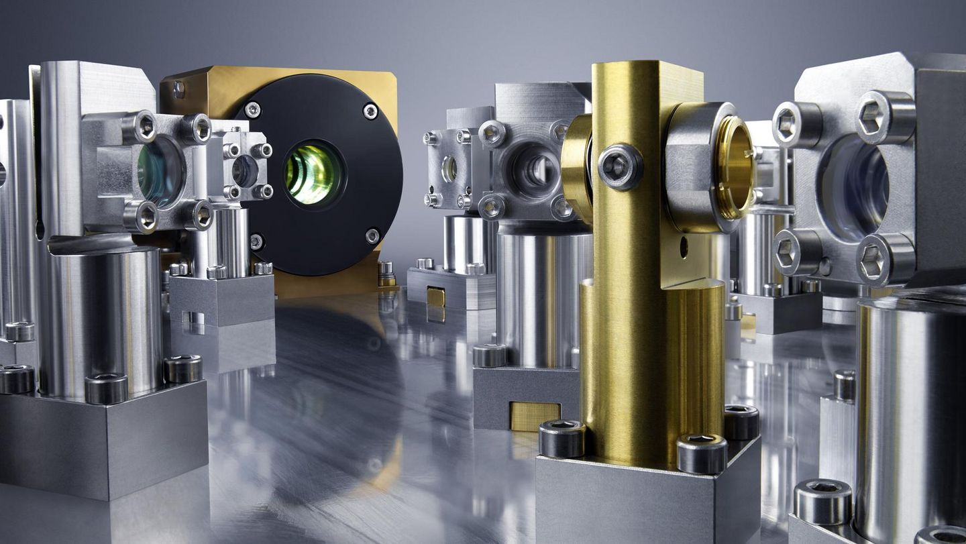
Realiza un arreglo de lentes para la formación de una imagen invertida.
PRÁCTICA 1

Slide 41
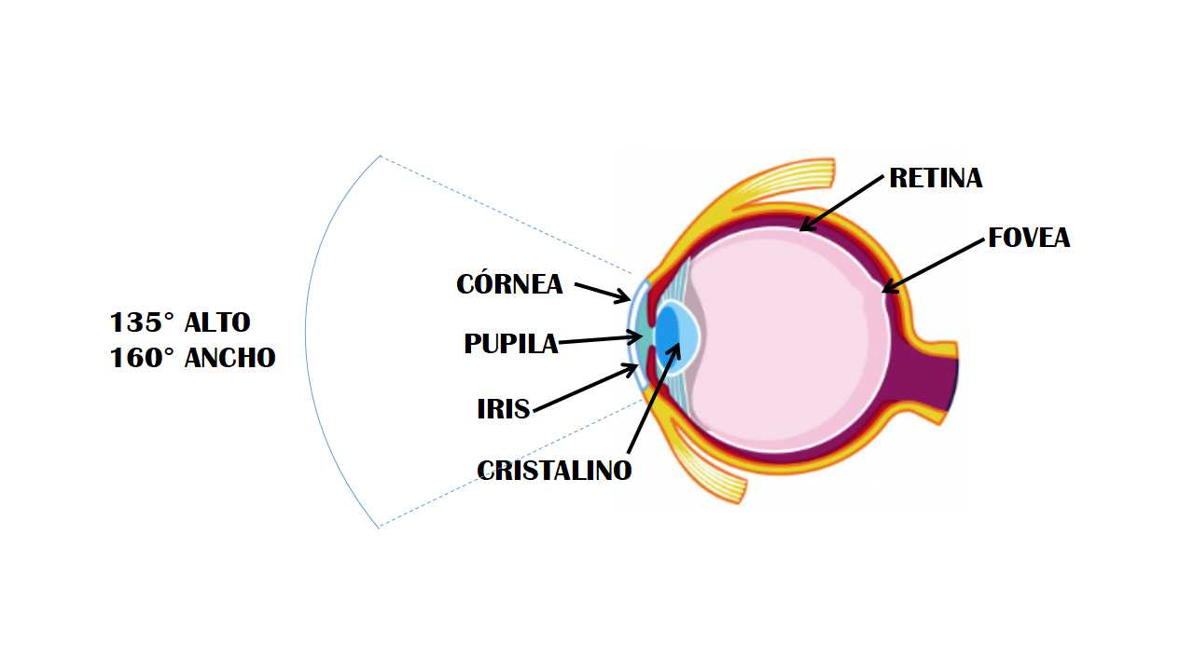
ANATOMÍA OJO
Curso de Procesamiento Digital de Imágenes
13 de Octubre de 2018

Slide 42
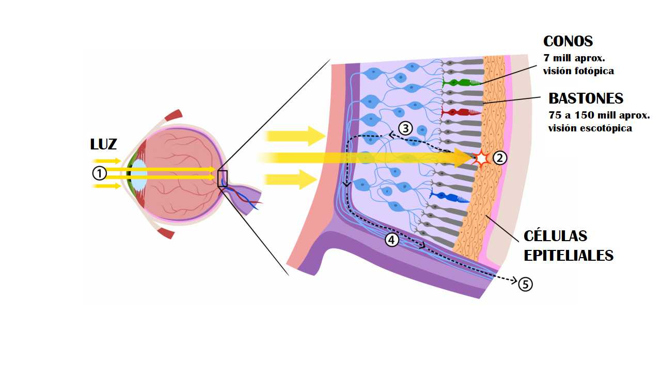
ANATOMÍA OJO
Curso de Procesamiento Digital de Imágenes
13 de Octubre de 2018

Slide 43
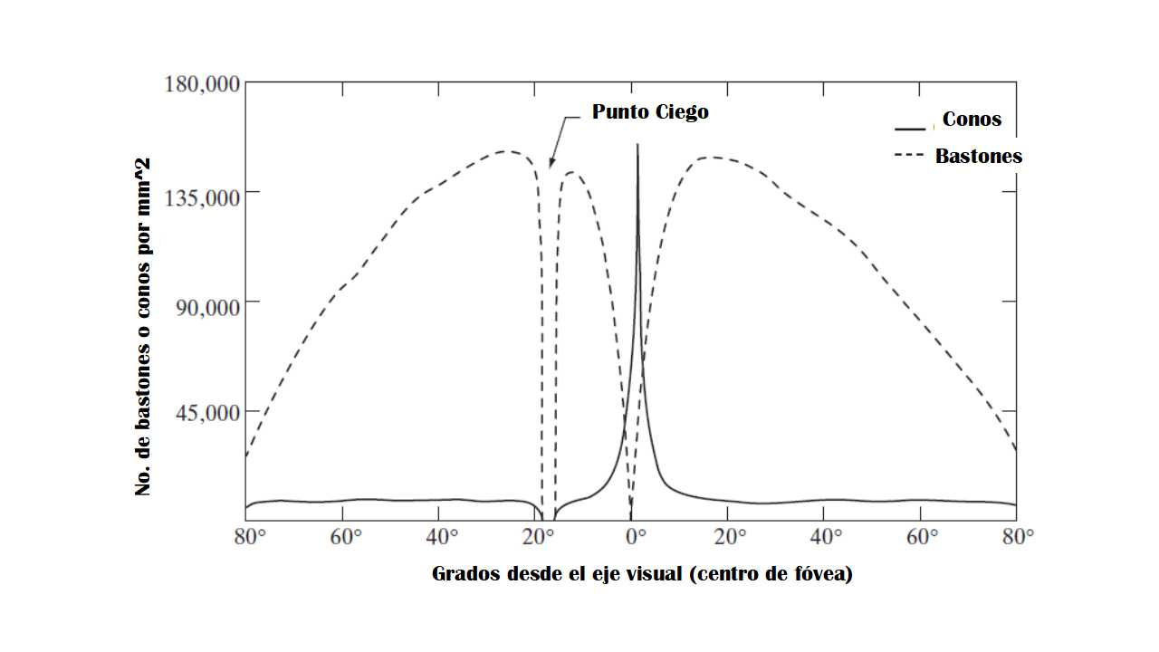
ANATOMÍA OJO
Curso de Procesamiento Digital de Imágenes
13 de Octubre de 2018

Slide 44
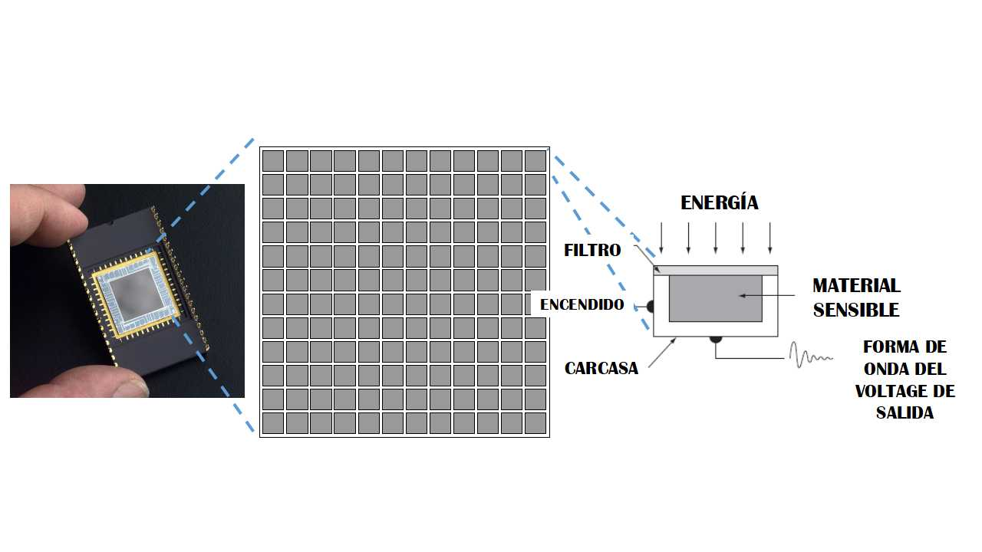
CCD CHARGED COUPLED DEVICE
Curso de Procesamiento Digital de Imágenes
13 de Octubre de 2018

Slide 45
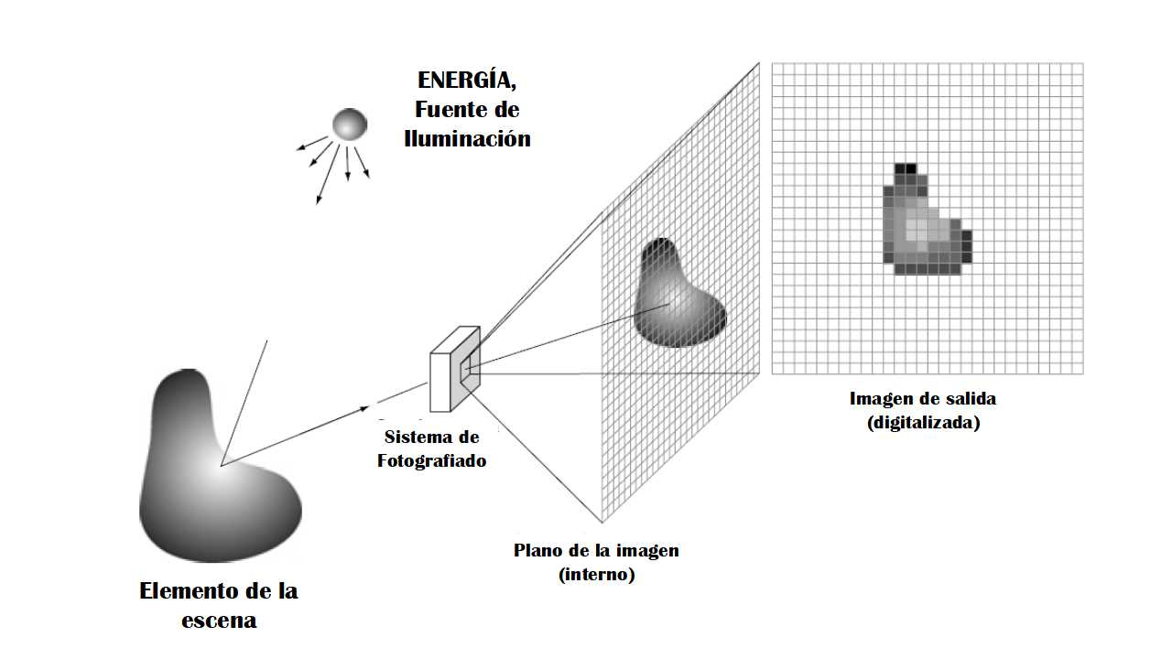
CCD CHARGED COUPLED DEVICE
Curso de Procesamiento Digital de Imágenes
13 de Octubre de 2018

Slide 46
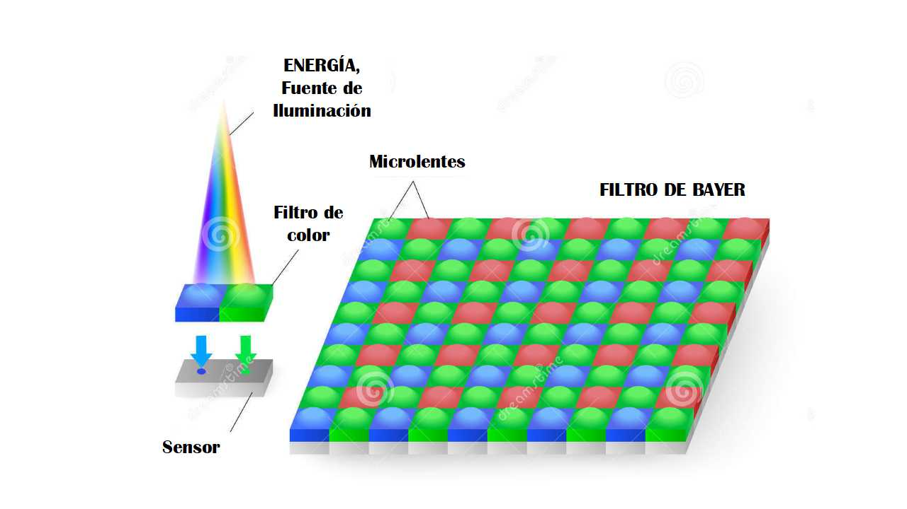

CCD CHARGED COUPLED DEVICE
Curso de Procesamiento Digital de Imágenes
13 de Octubre de 2018

Slide 47


CCD CHARGED COUPLED DEVICE
Curso de Procesamiento Digital de Imágenes
13 de Octubre de 2018

Slide 48

CCD CHARGED COUPLED DEVICE
Curso de Procesamiento Digital de Imágenes
13 de Octubre de 2018

Slide 49
HERRAMIENTAS OPEN SOURCE
Curso de Procesamiento Digital de Imágenes
13 de Octubre de 2018
Notes:
corregir

Slide 50

Curso de Procesamiento Digital de Imágenes
13 de Octubre de 2018
Notes:
corregir

Slide 51

Curso de Procesamiento Digital de Imágenes
13 de Octubre de 2018
Notes:
corregir

Slide 52

Curso de Procesamiento Digital de Imágenes
13 de Octubre de 2018
Notes:
corregir

Slide 53

Curso de Procesamiento Digital de Imágenes
13 de Octubre de 2018
Notes:
corregir

Slide 54

Curso de Procesamiento Digital de Imágenes
13 de Octubre de 2018
Notes:
corregir

Slide 55

Curso de Procesamiento Digital de Imágenes
13 de Octubre de 2018

Slide 56
CONTENIDO
Introducción
Sistemas ópticos
Calibración de cámara
Introducción a las imágenes digitales
Procesamiento digital de imágenes
Curso de Procesamiento Digital de Imágenes
13 de Octubre de 2018

Slide 57



Abre la práctica camera_calibration.ipynb
PRÁCTICA

Slide 58
CONTENIDO
Introducción
Sistemas ópticos
Calibración de cámara
Introducción a las imágenes digitales
Procesamiento digital de imágenes
Curso de Procesamiento Digital de Imágenes
13 de Octubre de 2018

Slide 59





COLOR
$$RGB$$
$$λ$$
Curso de Procesamiento Digital de Imágenes
13 de Octubre de 2018

Slide 60
pkg load image
Ejecuta la práctica ImageRGB.m
PRÁCTICA

Slide 61


TAMAÑO
Curso de Procesamiento Digital de Imágenes
13 de Octubre de 2018
Notes:
corregir

Slide 62






TAMAÑO
$$2D$$
$$pixeles$$
$$m×n$$
Curso de Procesamiento Digital de Imágenes
13 de Octubre de 2018

Slide 63

2X

Slide 64


TAMAÑO
Curso de Procesamiento Digital de Imágenes
13 de Octubre de 2018

Slide 65

TAMAÑO
Curso de Procesamiento Digital de Imágenes
13 de Octubre de 2018

Slide 66




TAMAÑO
3$D$
$$voxeles$$
$$m×n×q$$
Curso de Procesamiento Digital de Imágenes
13 de Octubre de 2018

Slide 67

Profundidad
FOV
*Matriz
Voxel
Curso de Procesamiento Digital de Imágenes
13 de Octubre de 2018

Slide 68

RESOLUCIÓN
La resolución de una imagen indica la cantidad de detalles que puede observarse en esta.
Curso de Procesamiento Digital de Imágenes
13 de Octubre de 2018

Slide 69
RESOLUCIÓN
Curso de Procesamiento Digital de Imágenes
13 de Octubre de 2018

Slide 70
RESOLUCIÓN
Curso de Procesamiento Digital de Imágenes
13 de Octubre de 2018

Slide 71
RESOLUCIÓN
Curso de Procesamiento Digital de Imágenes
13 de Octubre de 2018

Slide 72
RESOLUCIÓN
Curso de Procesamiento Digital de Imágenes
13 de Octubre de 2018

Slide 73
RESOLUCIÓN
Curso de Procesamiento Digital de Imágenes
13 de Octubre de 2018

Slide 74
RESOLUCIÓN
Curso de Procesamiento Digital de Imágenes
13 de Octubre de 2018

Slide 75
Curso de Procesamiento Digital de Imágenes
13 de Octubre de 2018

Slide 76
Ejecuta la práctica ImageResize.m
PRÁCTICA

Slide 77


CONTRASTE
Contraste de color es la diferencia en las características de dos o más colores que interactúan en un diseño afectando al modo en que se perciben.
Curso de Procesamiento Digital de Imágenes
13 de Octubre de 2018

Slide 78

CONTRASTE
50% 40% 30% 20% 10% 8% 5% 3% 1%
Curso de Procesamiento Digital de Imágenes
13 de Octubre de 2018

Slide 79



INTENSIDAD
Curso de Procesamiento Digital de Imágenes
13 de Octubre de 2018

Slide 80



INTENSIDAD
$$bits$$
Curso de Procesamiento Digital de Imágenes
13 de Octubre de 2018

Slide 81

1X

Slide 82
Ejecuta la práctica ROI.m
PRÁCTICA

Slide 83


RUIDO
Se considera un ruido a aquel elemento que se encuentre en la imagen que no forme parte de la muestra.
Curso de Procesamiento Digital de Imágenes
13 de Octubre de 2018
Notes:
corregir

Slide 84


El SNR permite medir la relación de la señal y ruido en la imagen.
$$SNR= \frac{Señal}{Ruido }$$
Curso de Procesamiento Digital de Imágenes
13 de Octubre de 2018

Slide 85

SNR
0.5
Contraste
Columna
1.0
Contraste
Columna
2.0
Contraste
Columna
Curso de Procesamiento Digital de Imágenes
13 de Octubre de 2018
Notes:
corregir

Slide 86
CONTENIDO
Introducción
Sistemas ópticos
Calibración de cámara
Introducción a las imágenes digitales
Procesamiento digital de imágenes
Curso de Procesamiento Digital de Imágenes
13 de Octubre de 2018

Slide 87
PRÁCTICA
Ejecuta las prácticas.

Slide 88
REFERENCIAS
Gonzalez, R. C., & Woods, R. E. (2002). Digital image processing second edition. Beijing: Publishing House of Electronics Industry, 455.
Ponce, J., Forsyth, D., Willow, E. P., Antipolis-Méditerranée, S., d’activité RAweb, R., Inria, L., & Alumni, I. (2011). Computer vision: a modern approach. Computer, 16(11).
Hecht, E. (2002). Optics. 2002. Pearson Education, Inc.,, 360, 366-367.
Apuntes personales.
Referencias diversas de Octave, Python y OpenCV.
Curso de Procesamiento Digital de Imágenes
13 de Octubre de 2018

Slide 89



Ing. Ángel Hernández, ahernandezp1800@alumno.ipn.mx
M. En R. Karen Flores, kfloresr1800@alumno.ipn.mx
M. En TA. Sandra de la Fuente, sdelafuenteb1400@alumno.ipn.mx
CICATA IPN Unidad Querétaro
Tel. (442) 2290804 Ext. 81021/ 81047 Cerro Blanco No. 141, Col. Colinas del Cimatario. C.P. 76090. Querétaro, Qro.
www.cicataqroipn.mx

